Slide 1
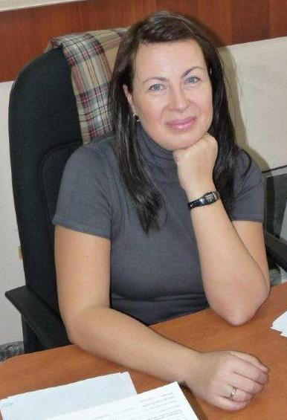
Фотоотчет о работе библиотеки МБОУ СОШ № 31 г. Мытищи за III четверть 2013-2014 учебного года
Выполнил
Заведующая школьной библиотекой А.Б.Шишкина

Slide 2
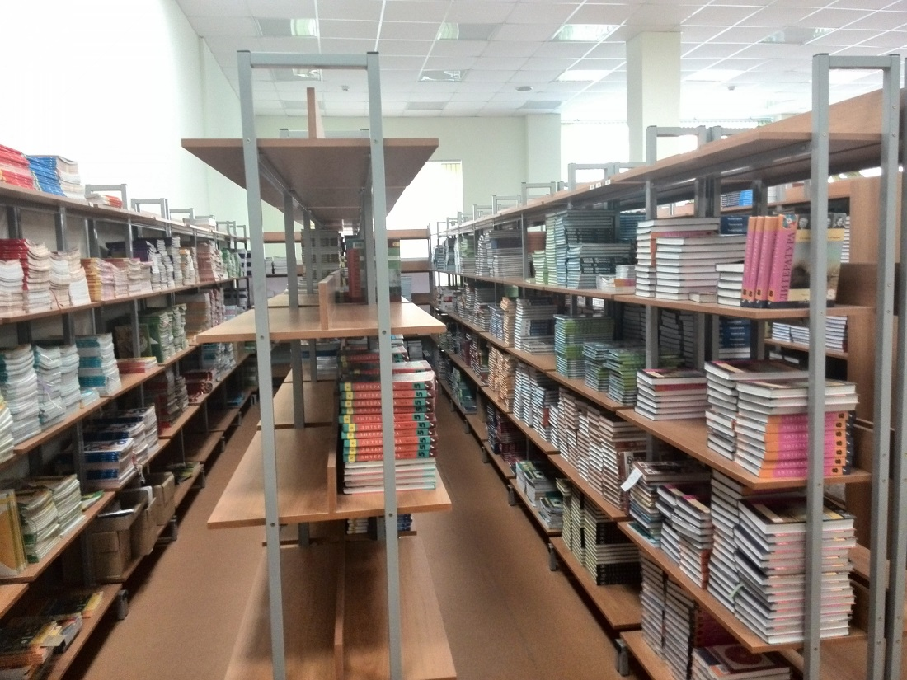
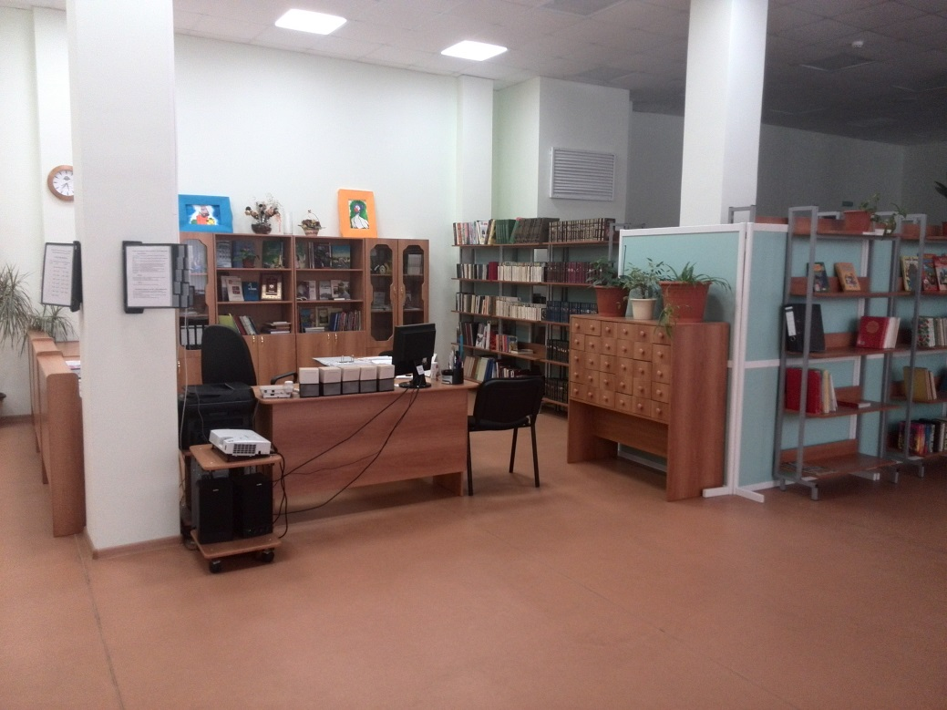
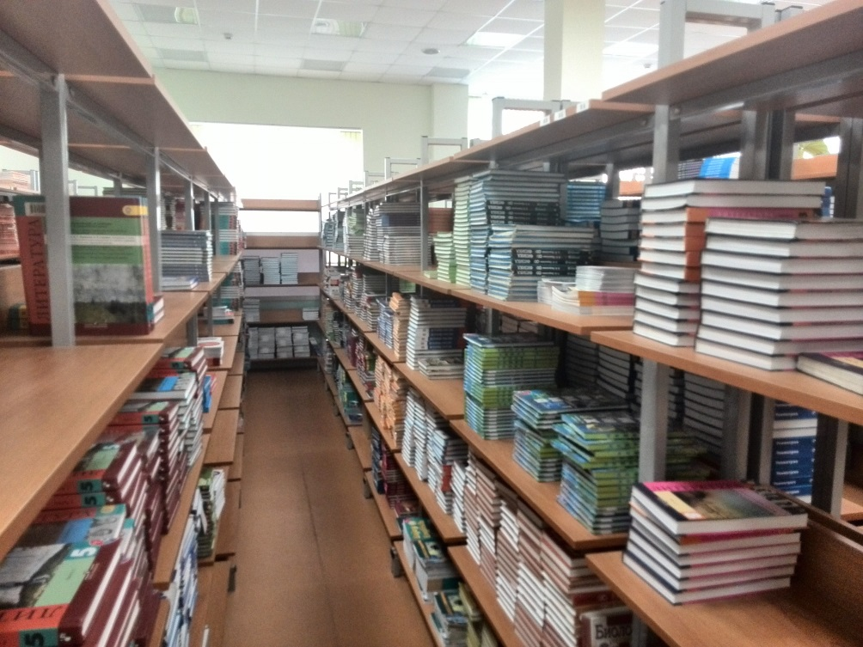
Работа школьной библиотеки – это не только работа с учебниками и фондом художественной литературы

Slide 3
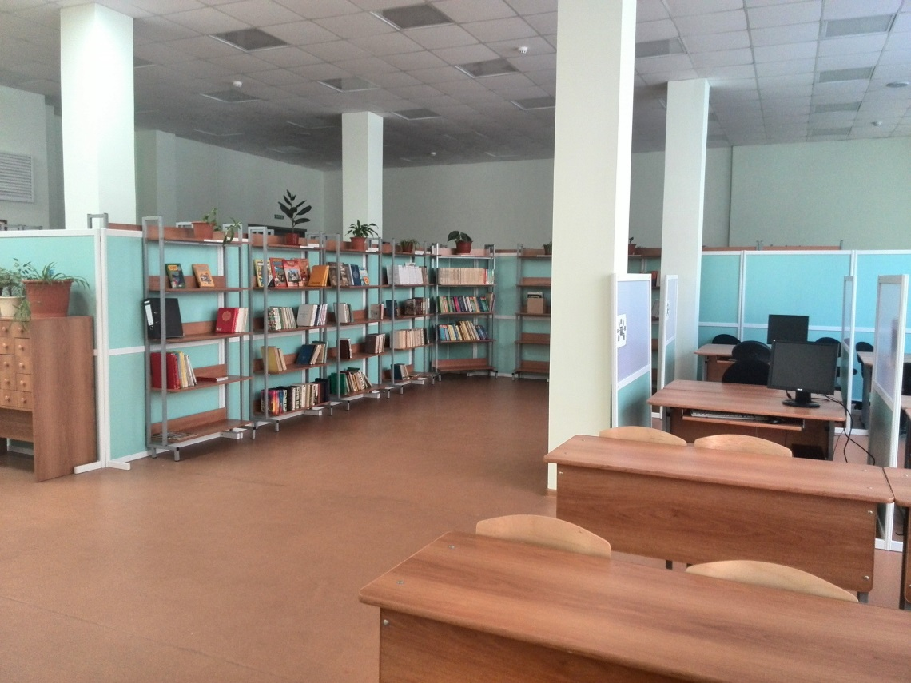
но и большой труд по непосредственной работе с учащимися: проведение выставок, библиотечных уроков и прочее, прочее, прочее…
В данной презентации представлен фотоотчет о проделанной мною работе за III четверть.
С текстом самого отчета можно ознакомиться на сайте нашей школы в разделе «БИБЛИОТЕКА»

Slide 4
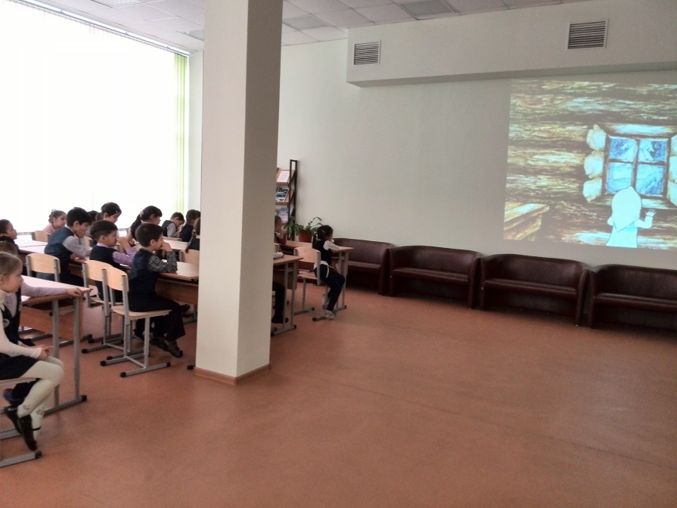
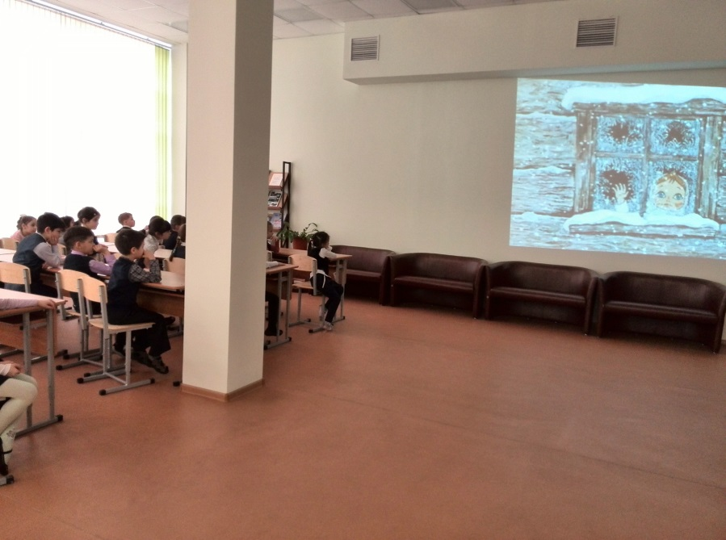
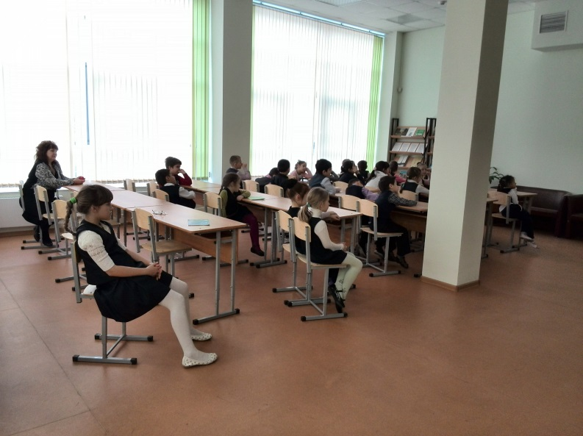
ЯНВАРЬ
Фото с библиотечных уроков:
«27.01.2014 - 135 лет со дня рождения П.П.Бажова»

Slide 5
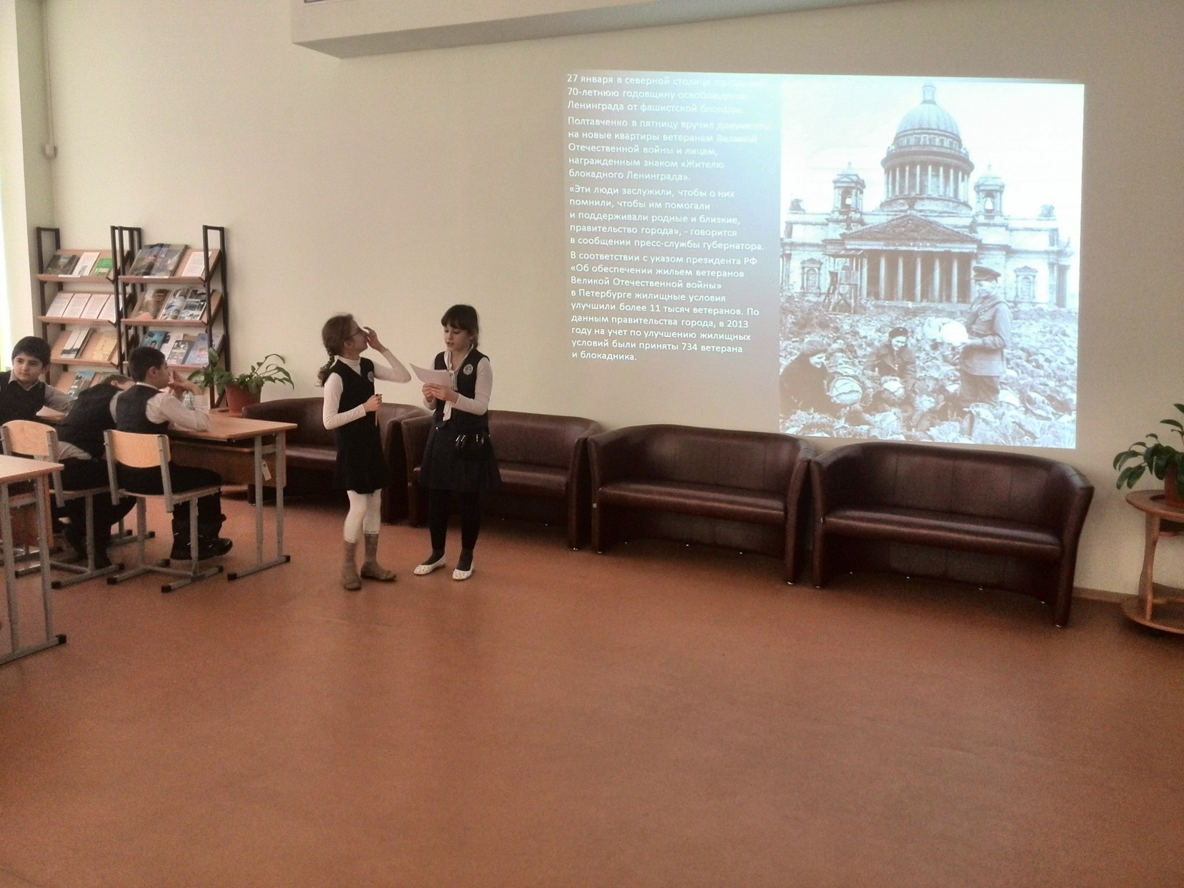
ЯНВАРЬ
«27 января - День снятия блокады Ленинграда»

Slide 6
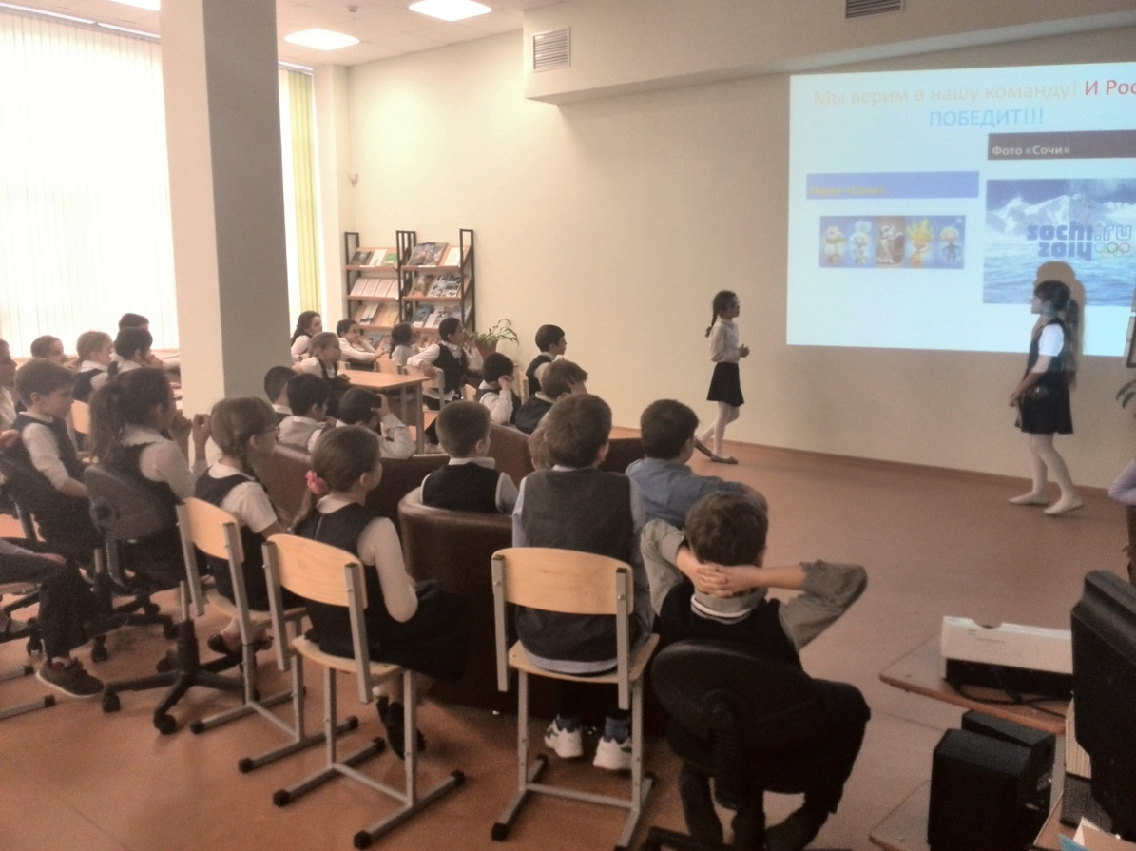
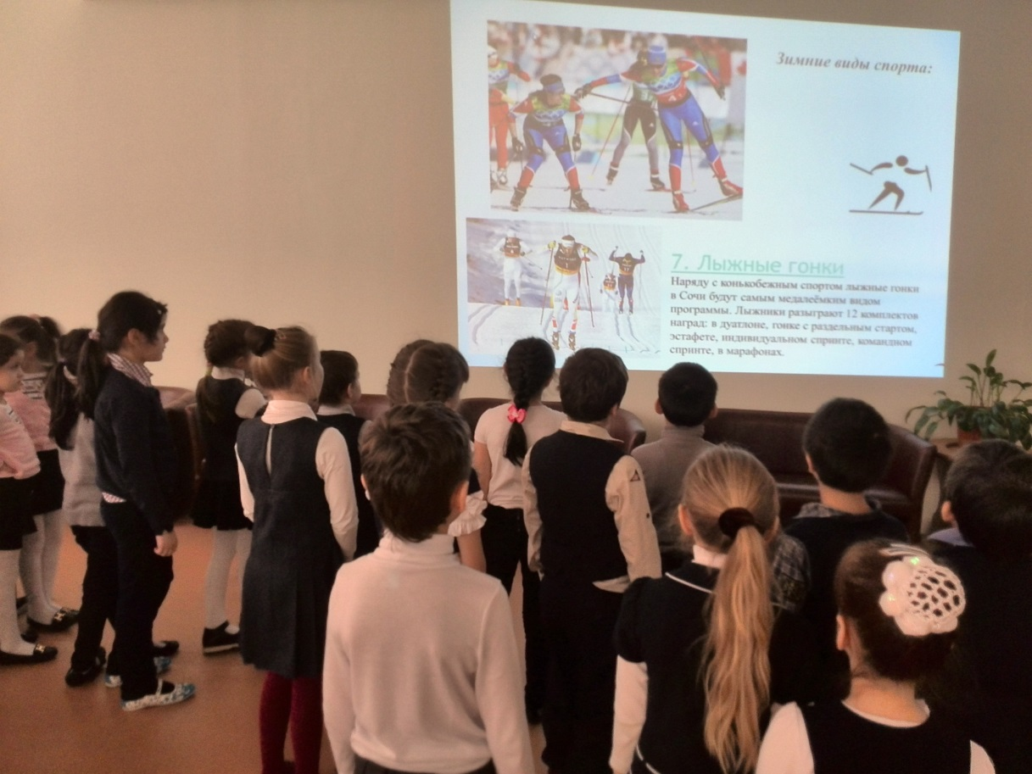
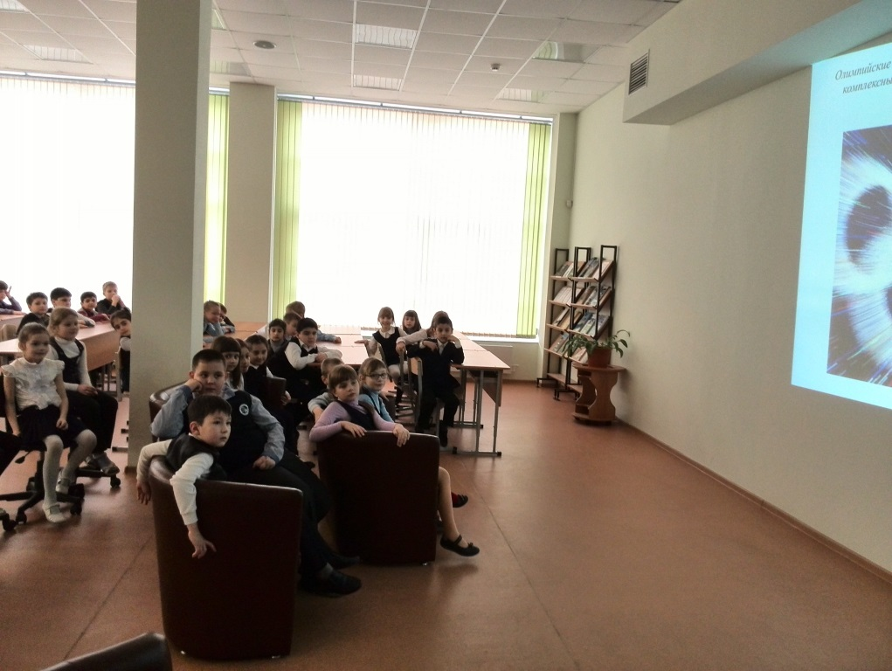
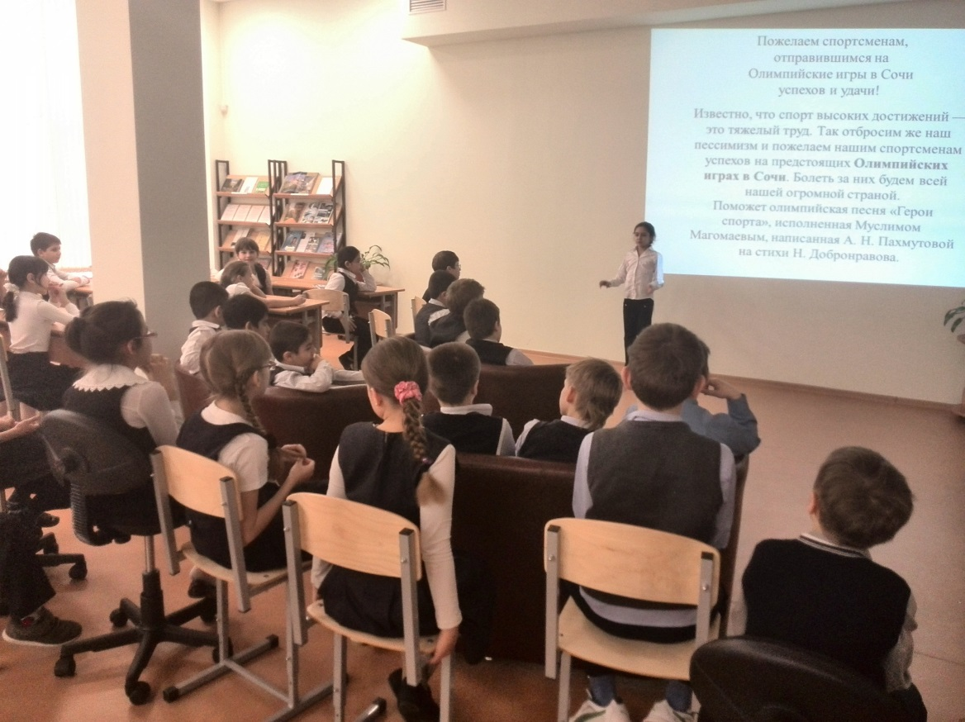
ФЕВРАЛЬ
«7 февраля - Начало зимних Олимпийских игр в Сочи»

Slide 7
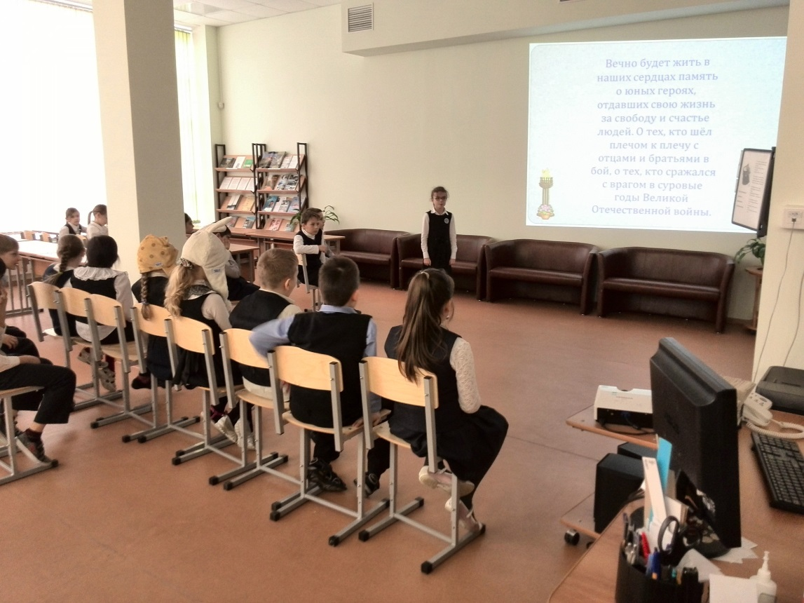
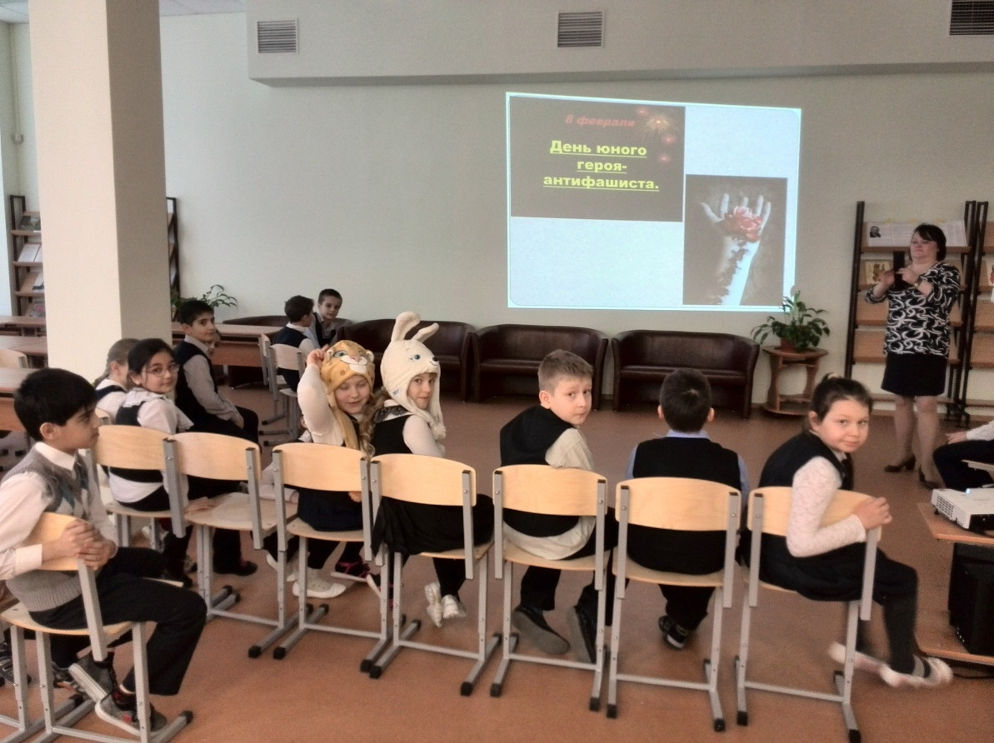
ФЕВРАЛЬ
«8 февраля - День юного героя-антифашиста»

Slide 8
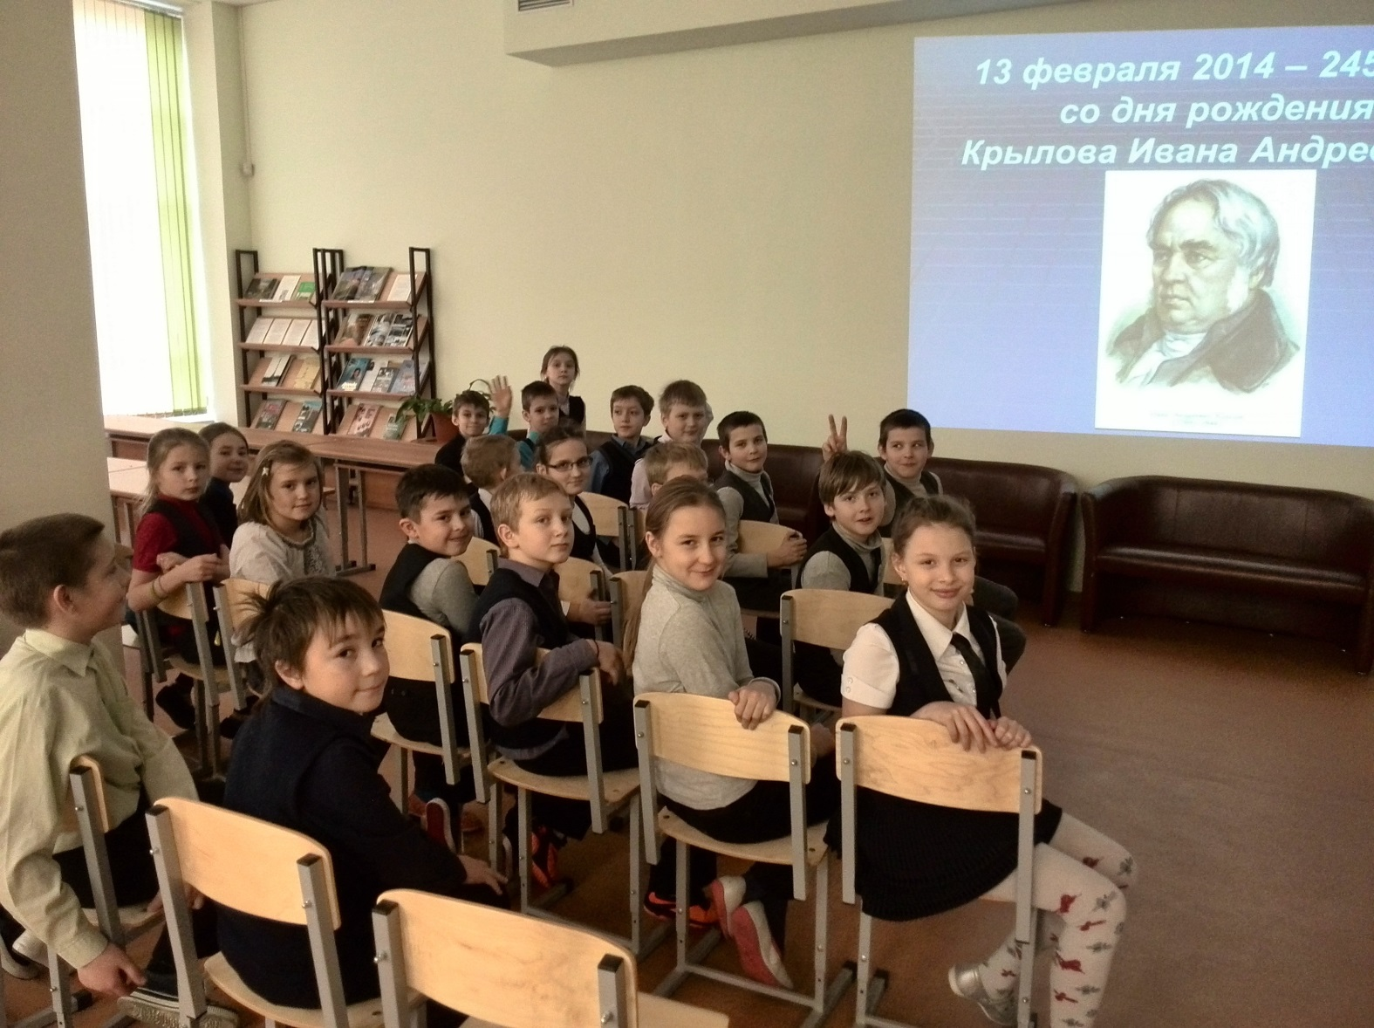
ФЕВРАЛЬ
«13 февраля - 245 лет со дня рождения И.А.Крылова»

Slide 9
ФЕВРАЛЬ
«23 февраля - День защитника Отечества»

Slide 10
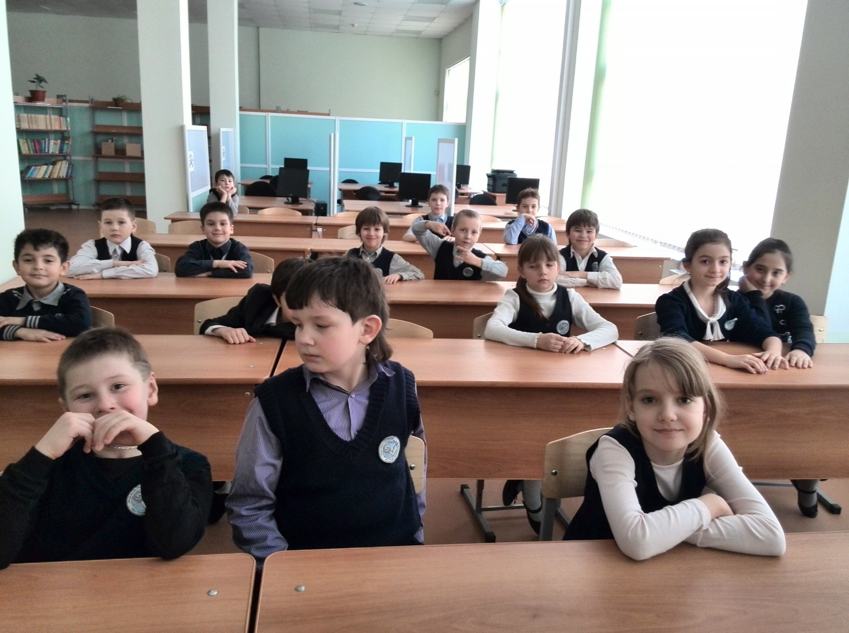
МАРТ
«03.03.2014 - 190 лет со дня рождения К.Д. Ушинского»

Slide 11
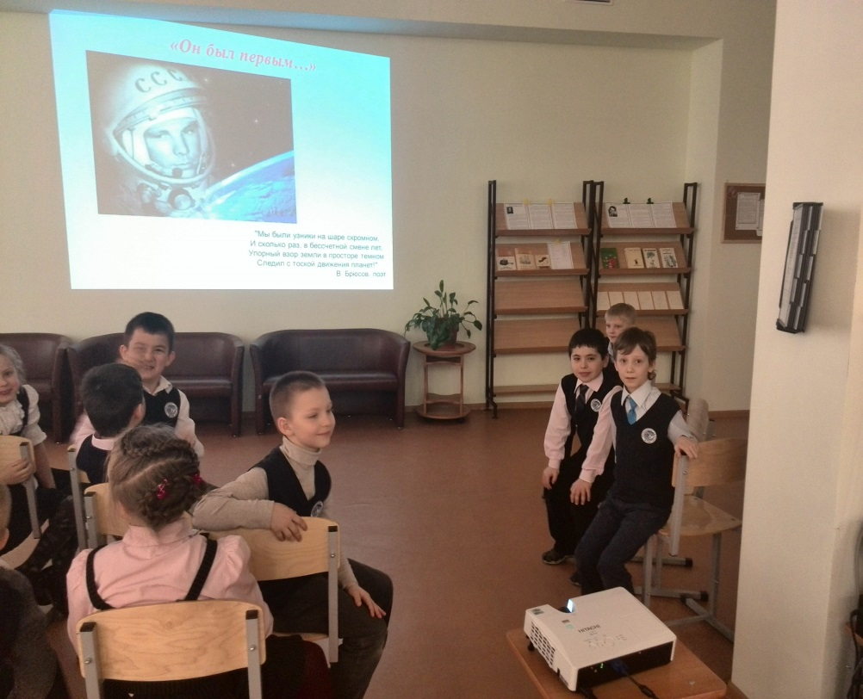
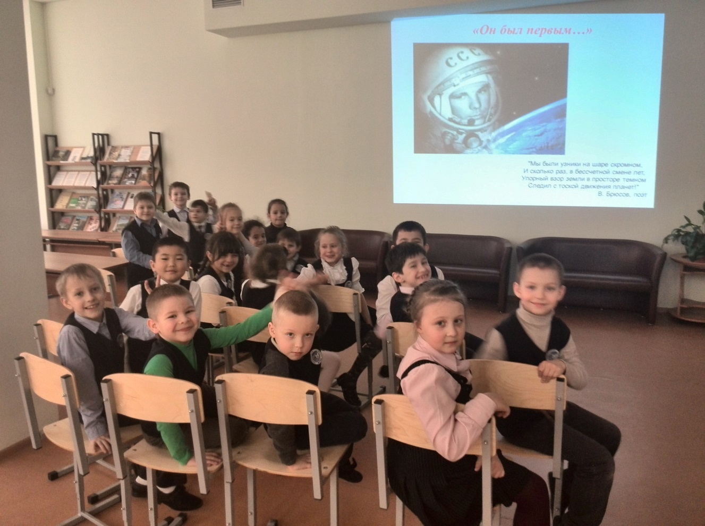
МАРТ
«09.03.2014 - 80 лет со дня рождения Ю.А. Гагарина»

Slide 12
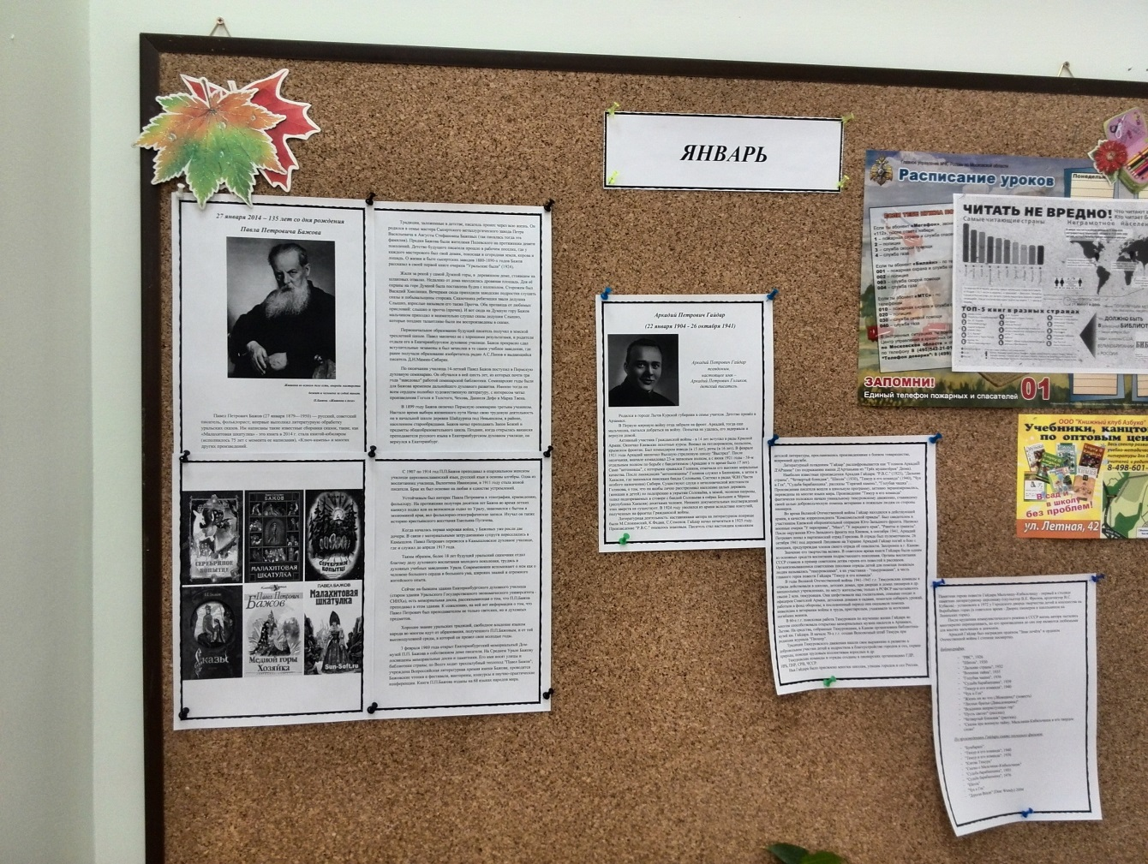
ЯНВАРЬ
Информационные сообщения на выставочном стенде библиотеки и выставки книг по знаменательным датам месяца:
«22.01.2014 - 110 лет со дня рождения Аркадия Гайдара»
«27.01.2014 - 135 лет со дня рождения П.П.Бажова»

Slide 13
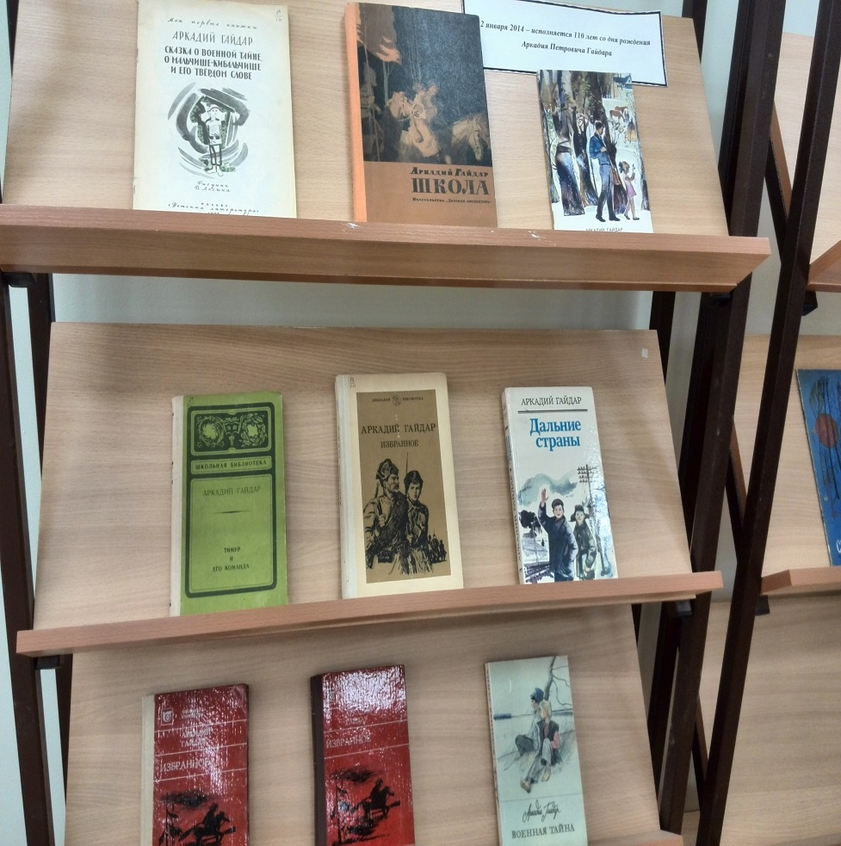
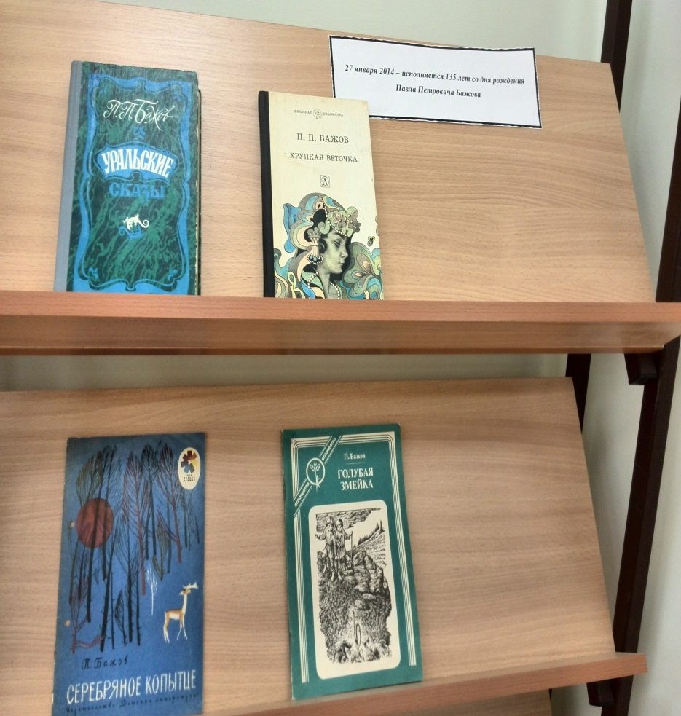
ЯНВАРЬ
«22.01.2014 - 110 лет со дня рождения Аркадия Гайдара»
«27.01.2014 - 135 лет со дня рождения П.П.Бажова»

Slide 14
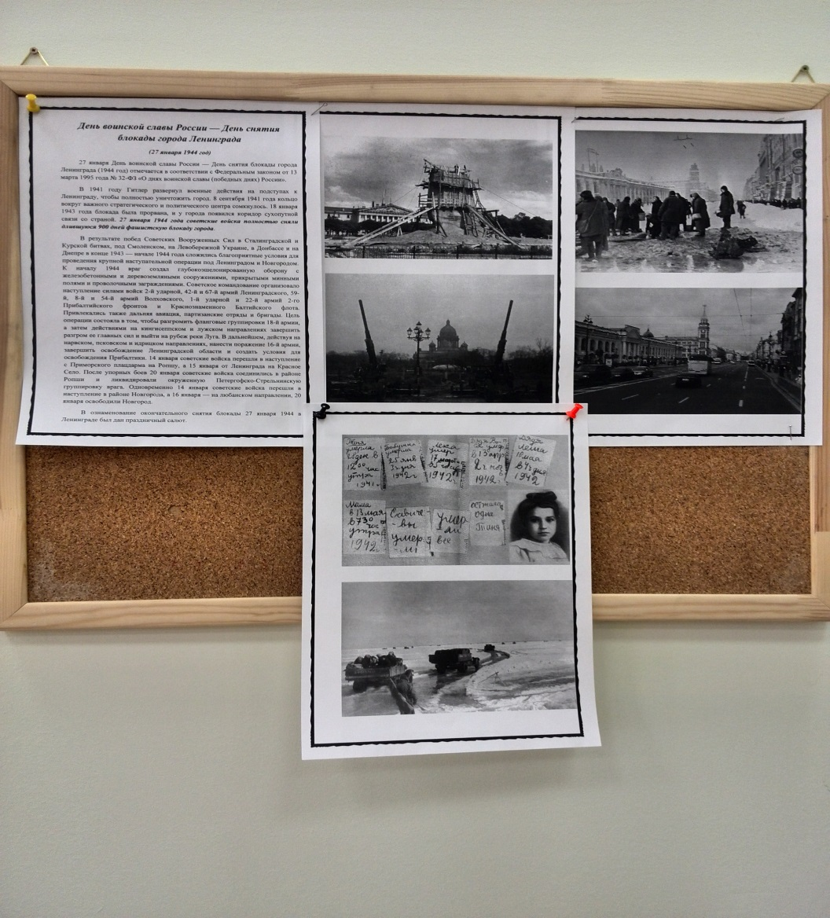
ЯНВАРЬ
«27 января - День снятия блокады Ленинграда»

Slide 15
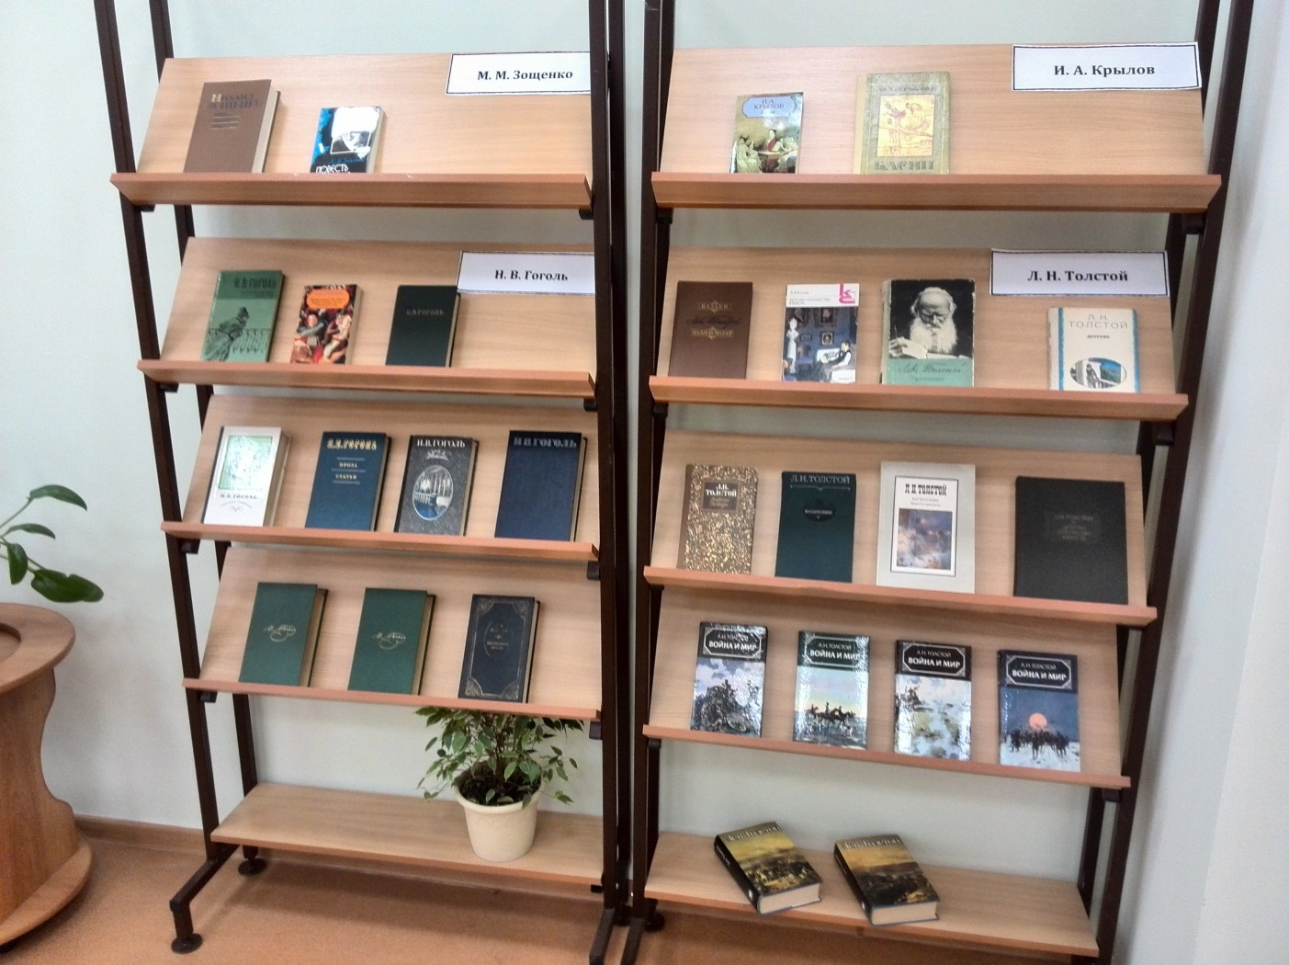
ЯНВАРЬ
Подготовлена и оформлена выставка книг в рамках проводимой в школе «Недели русского языка и литературы»

Slide 16
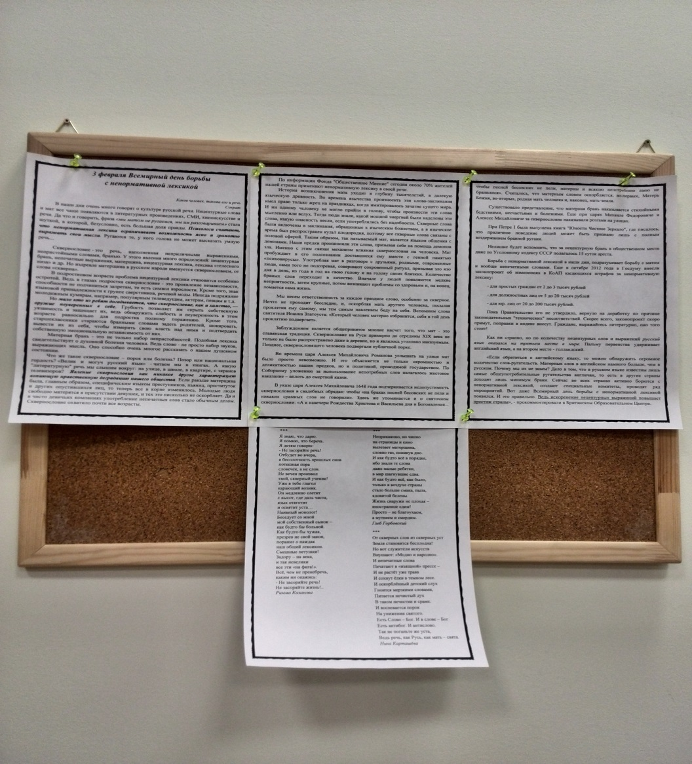
ФЕВРАЛЬ
«3 февраля - День борьбы с ненормативной лексикой»

Slide 17
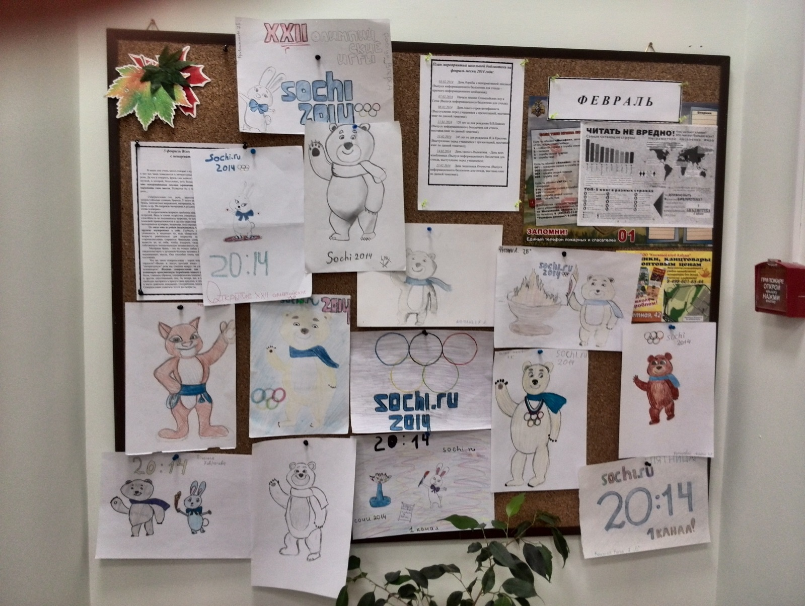
ФЕВРАЛЬ
«7 февраля - Начало зимних Олимпийских игр в Сочи»

Slide 18
ФЕВРАЛЬ
«11 февраля - 120 лет со дня рождения В.В.Бианки»

Slide 19
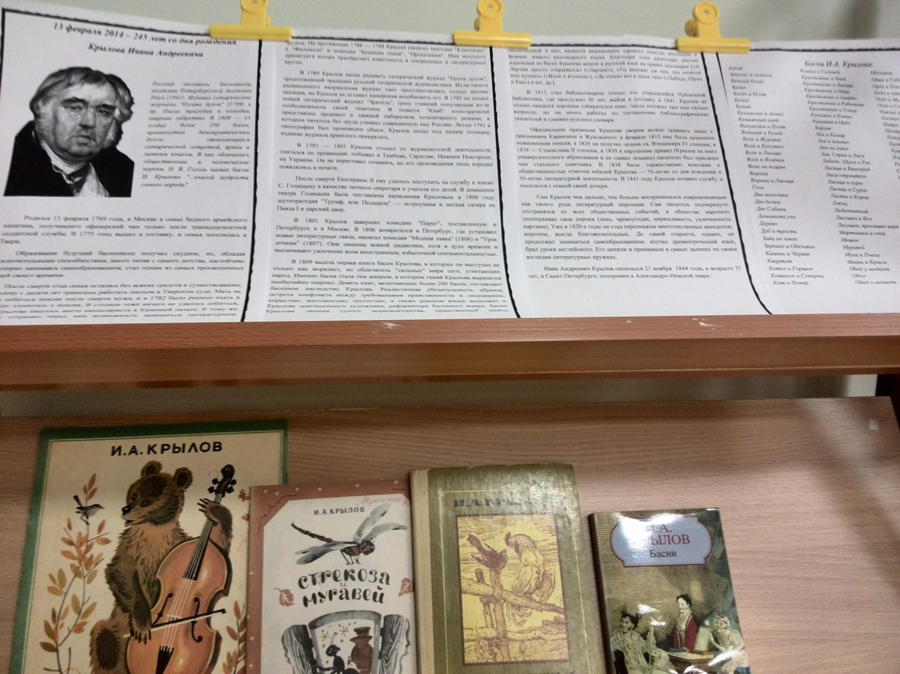
ФЕВРАЛЬ
«13 февраля - 245 лет со дня рождения И.А.Крылова»

Slide 20
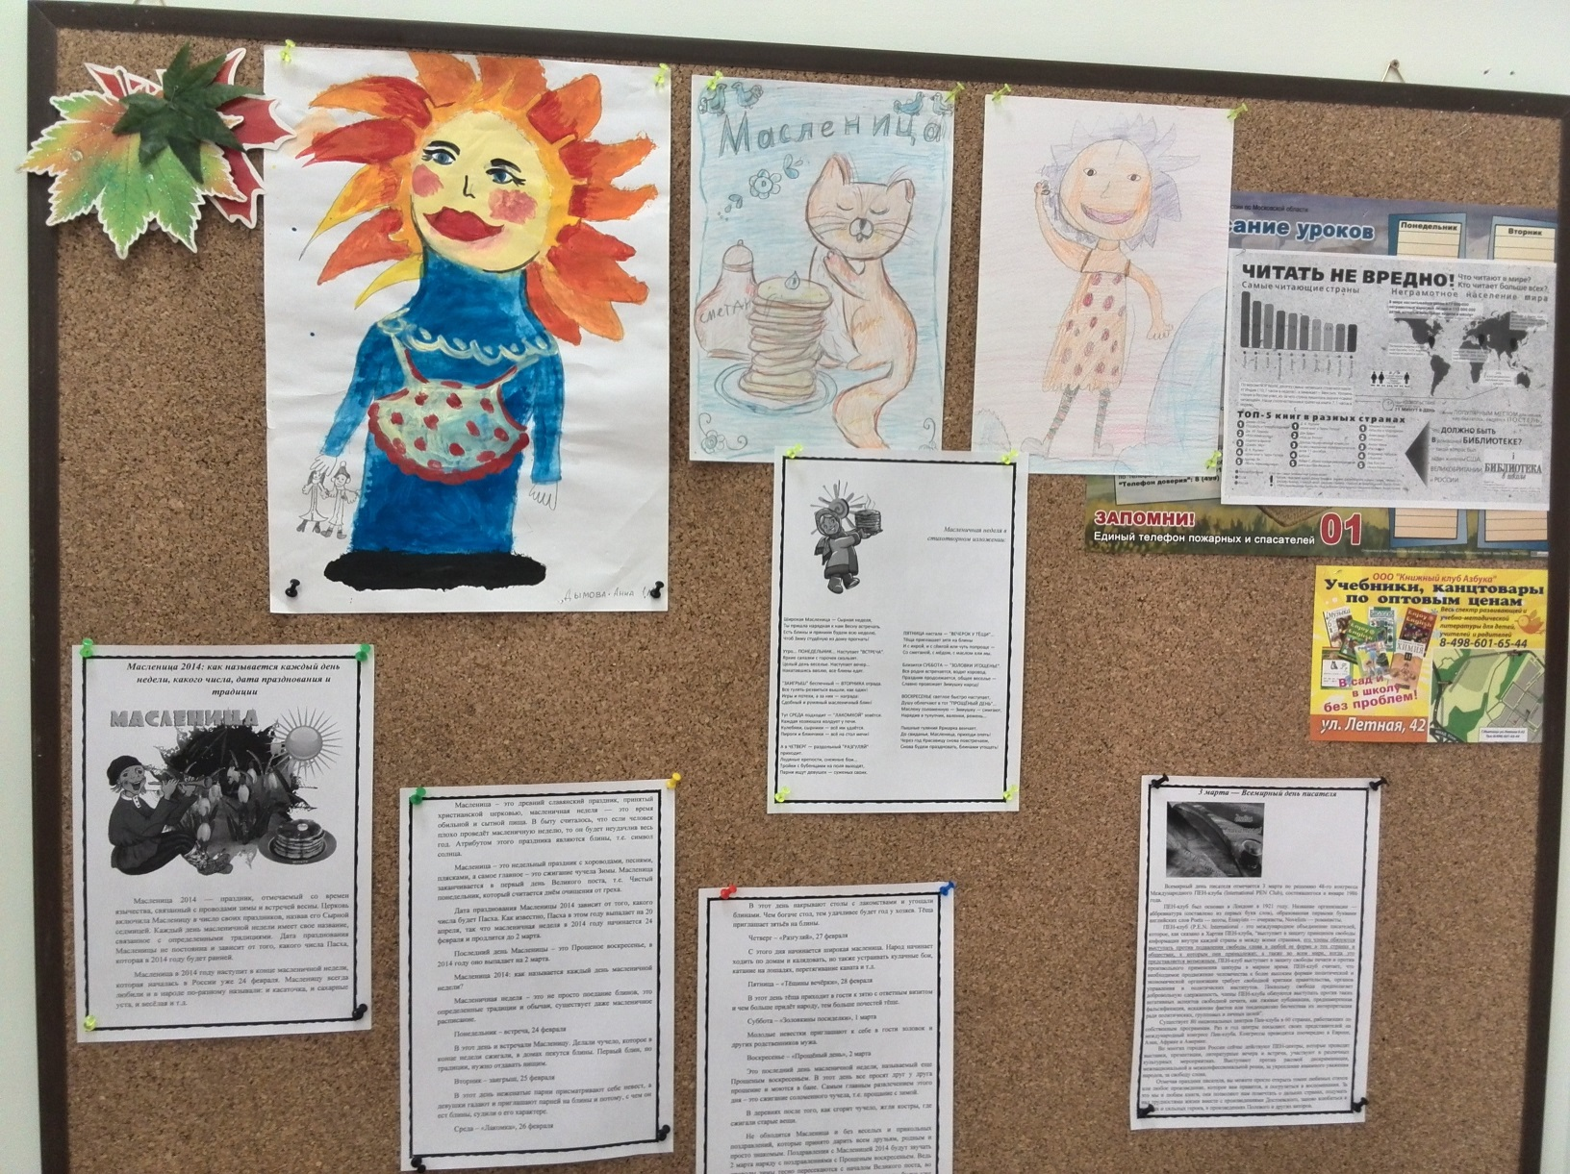
МАРТ
«03 марта - Где и как отмечают праздник Масленица?»

Slide 21
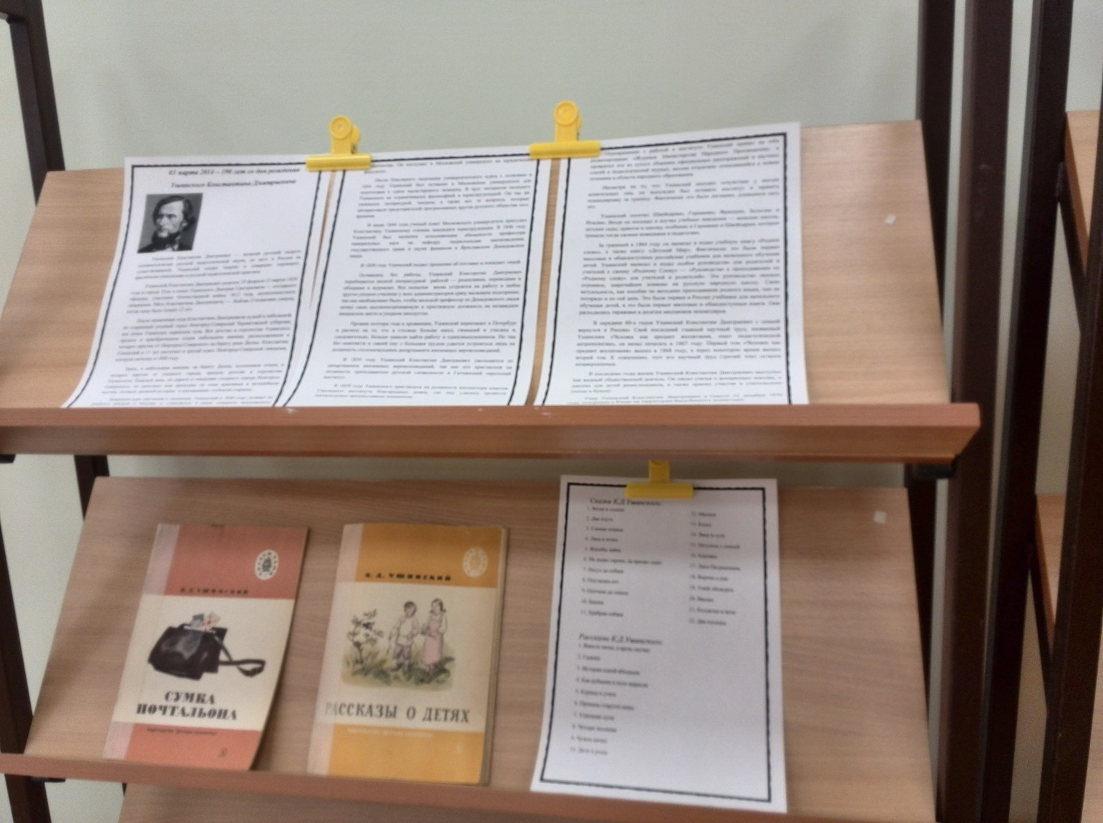
МАРТ
«03.03.2014 - 190 лет со дня рождения К.Д. Ушинского»

Slide 22
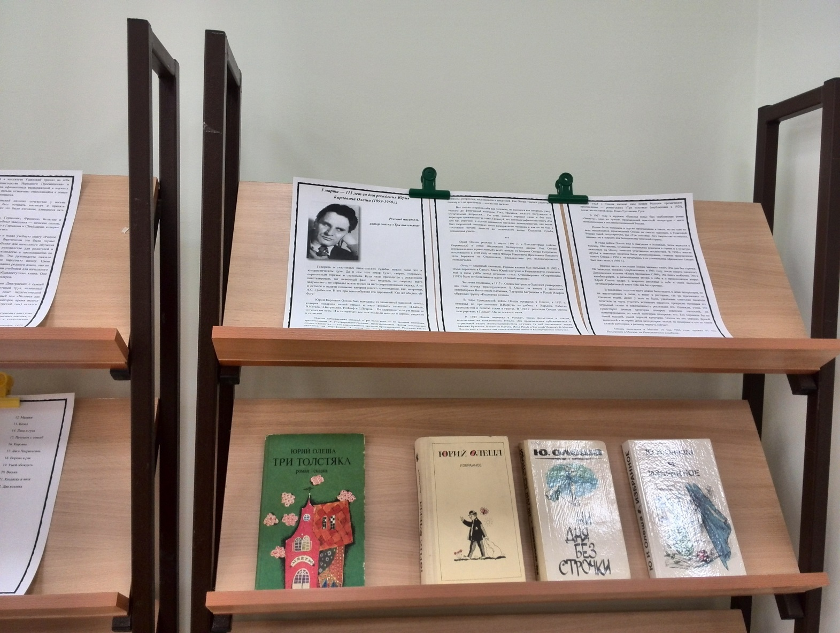
МАРТ
«03.03.2014 - 115 лет со дня рождения Ю.К. Олеша»

Slide 23
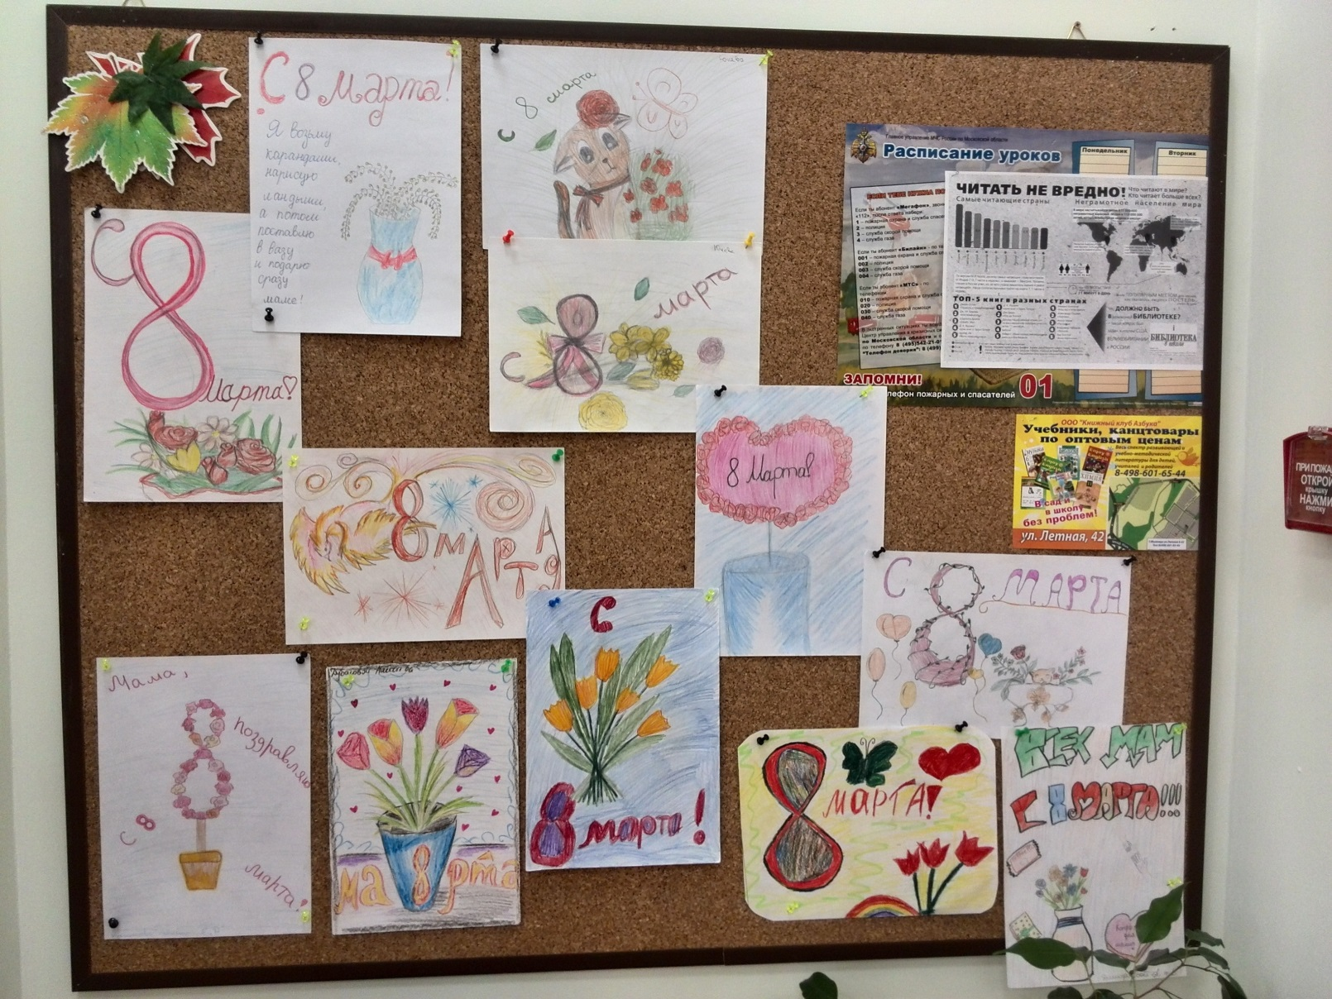
МАРТ
«08 марта - Международный женский день»

Slide 24
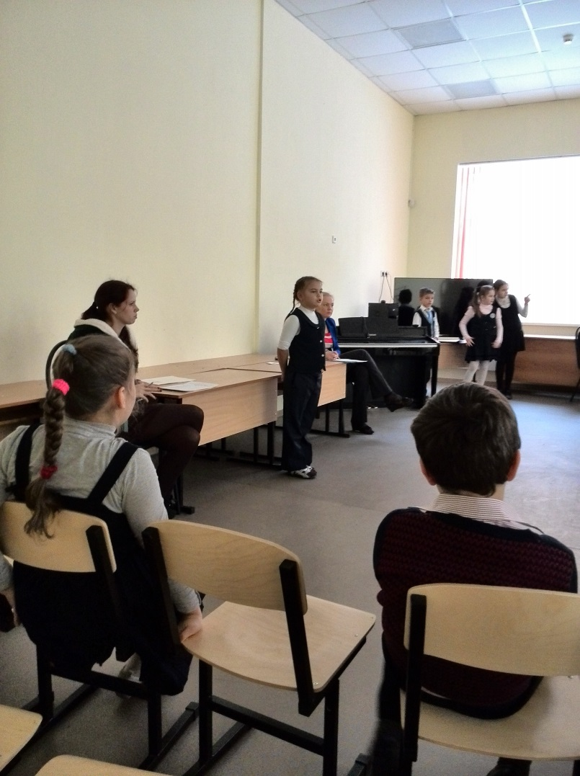
Прочее
В рамках проводимой в школе «Недели английского языка»:
участие в качестве члена жюри на конкурсе чтецов «Лимерик»

Slide 25
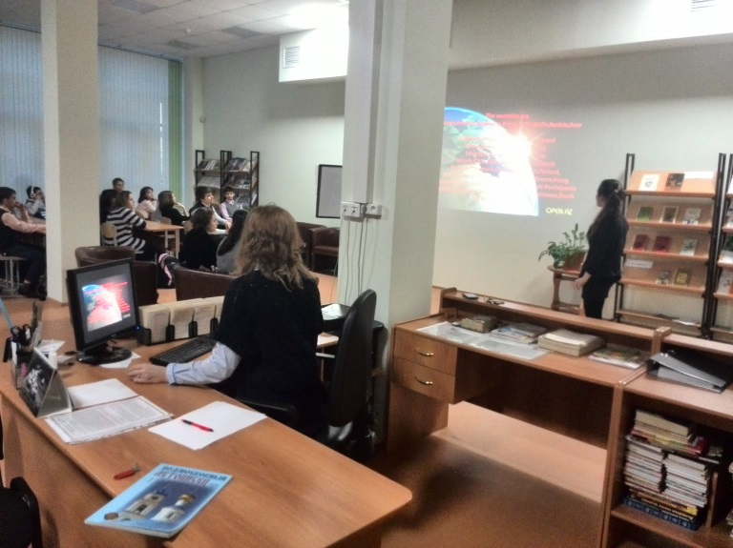
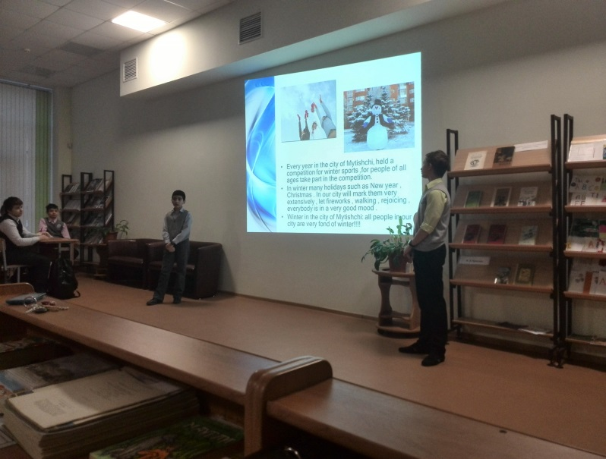
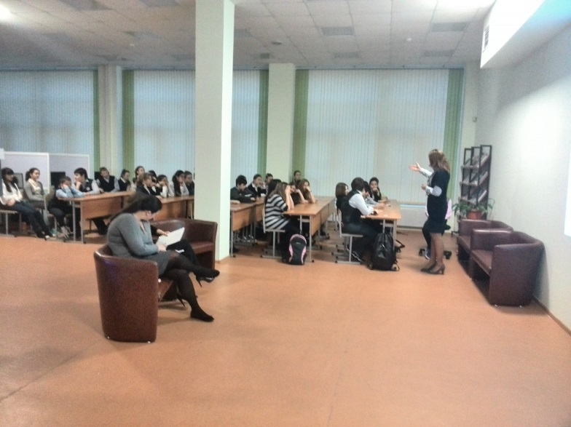
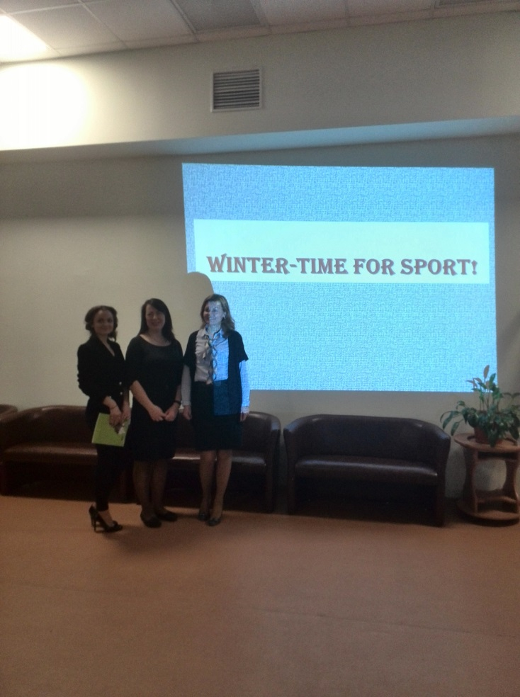
Прочее
В рамках проводимой в школе «Недели английского языка»:
участие в качестве члена жюри на конкурсе презентаций учащихся «Зима - время спорта»

Slide 26
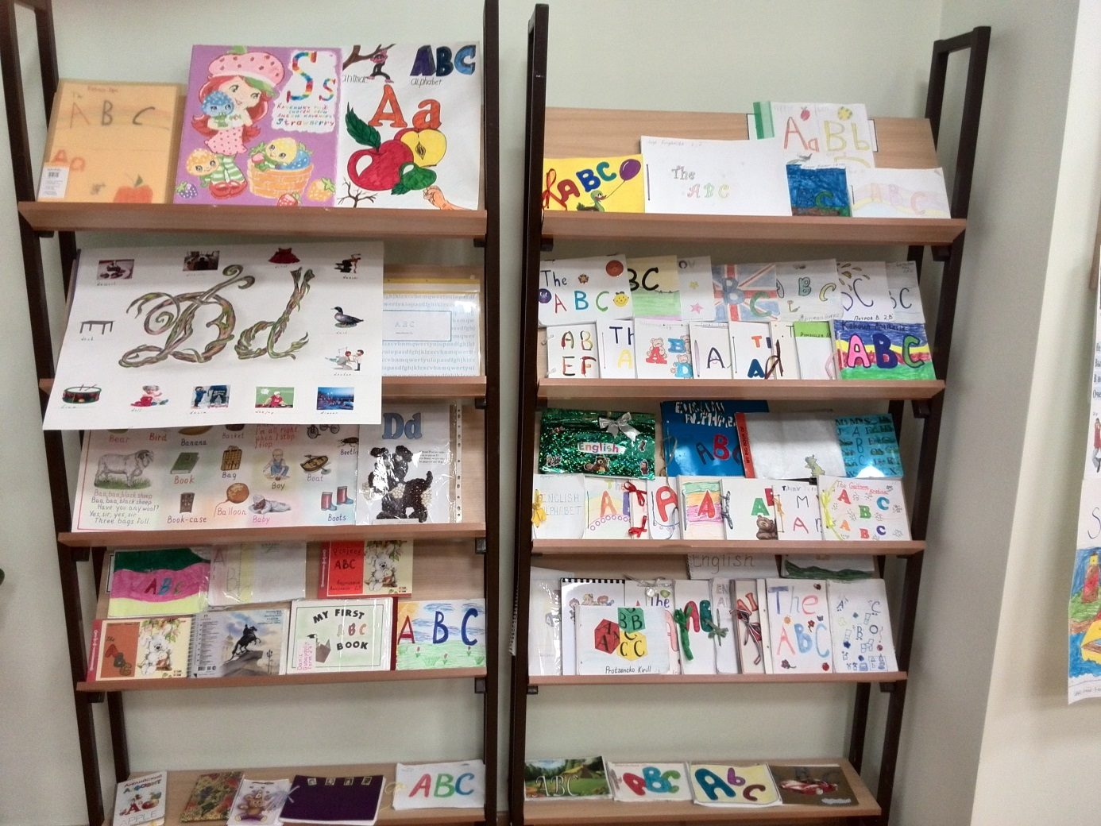
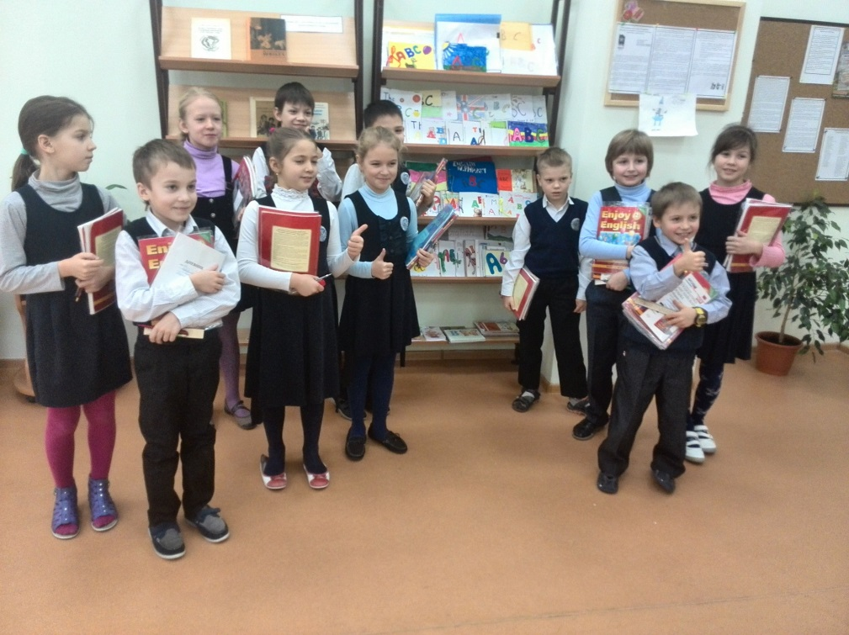
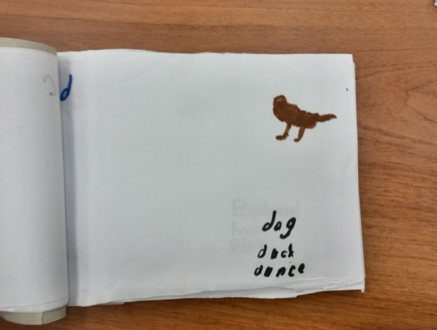
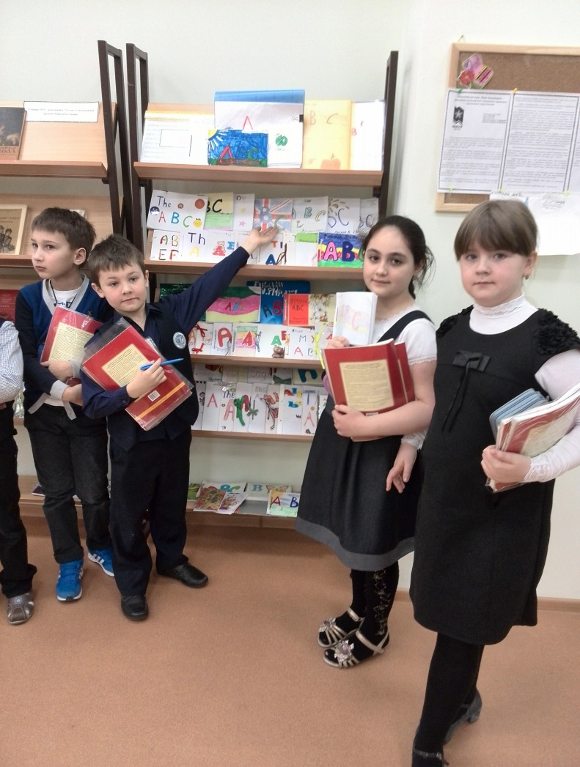
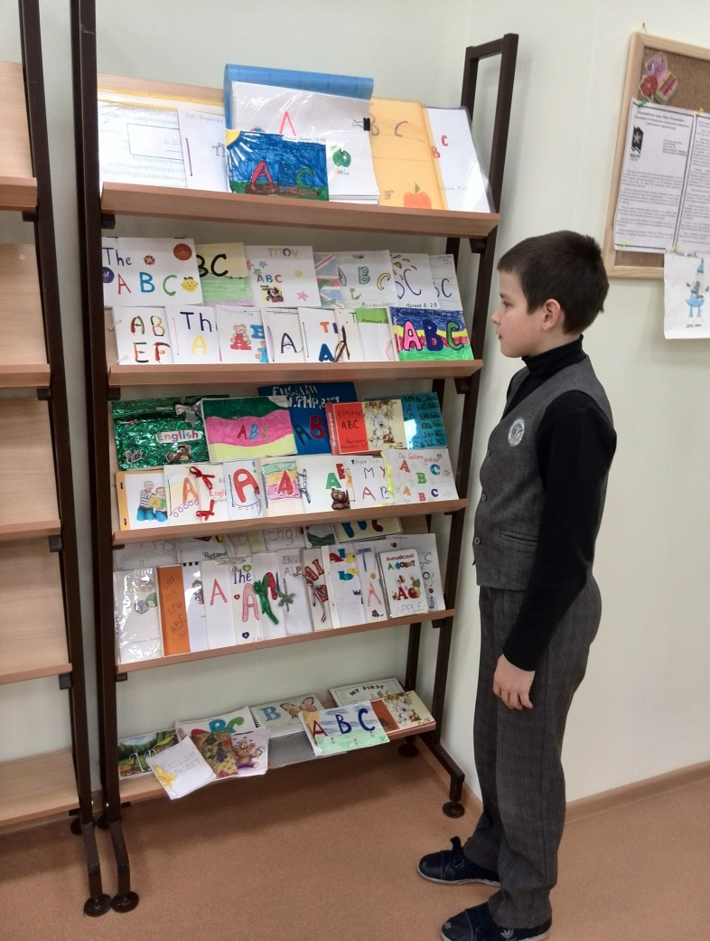
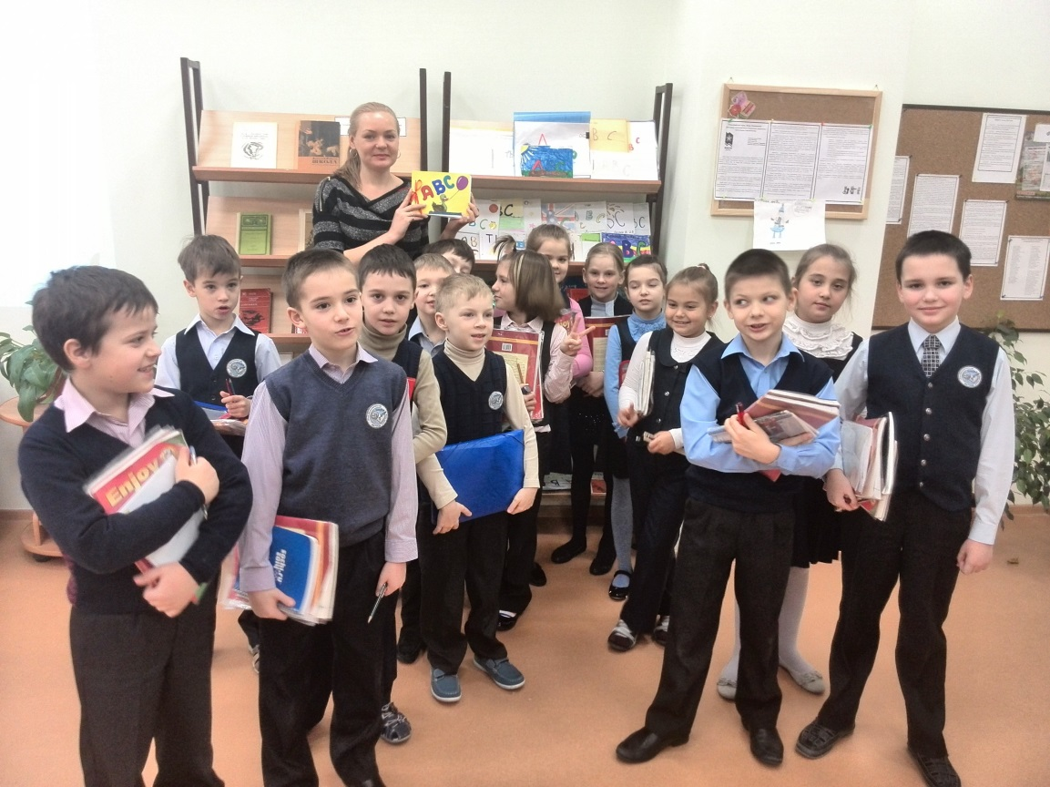
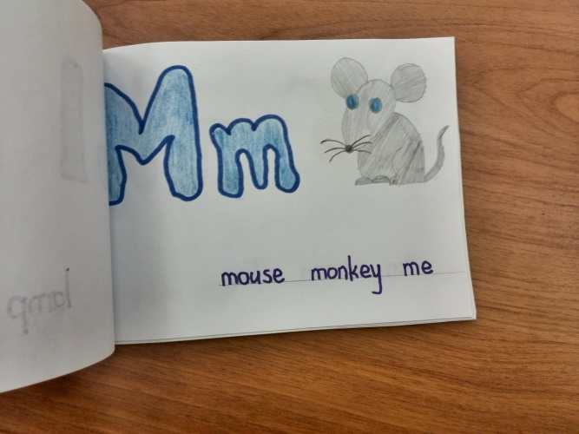
Прочее
В рамках проводимой в школе «Недели английского языка»:
помощь в проведении выставки творческих работ учащихся начальной школы

Slide 27
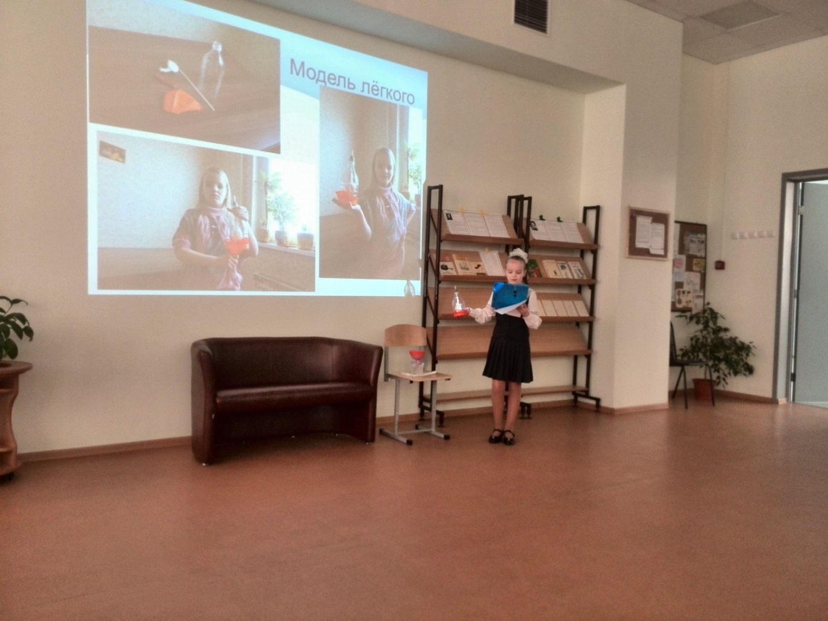
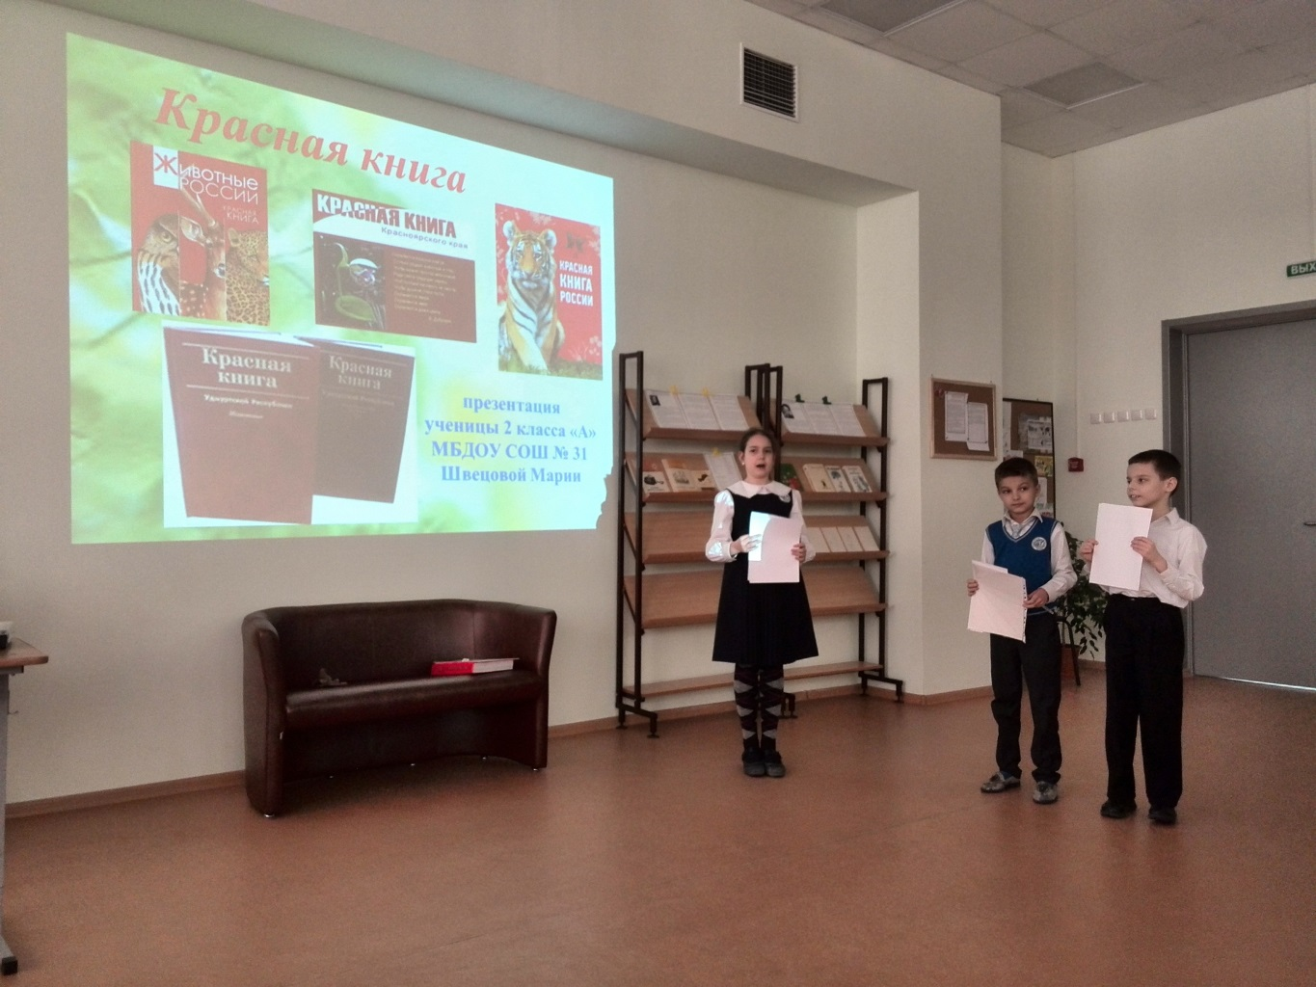
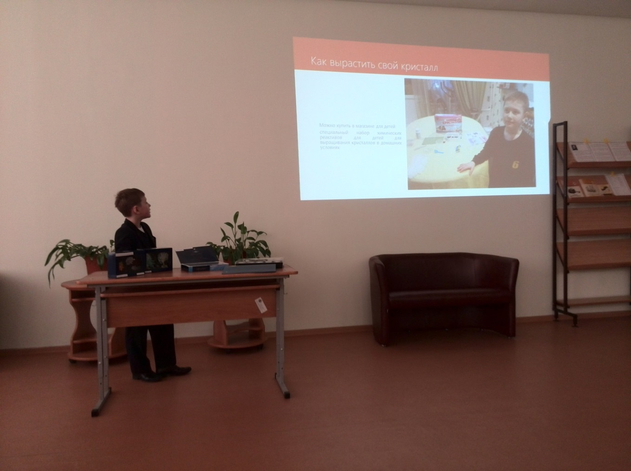
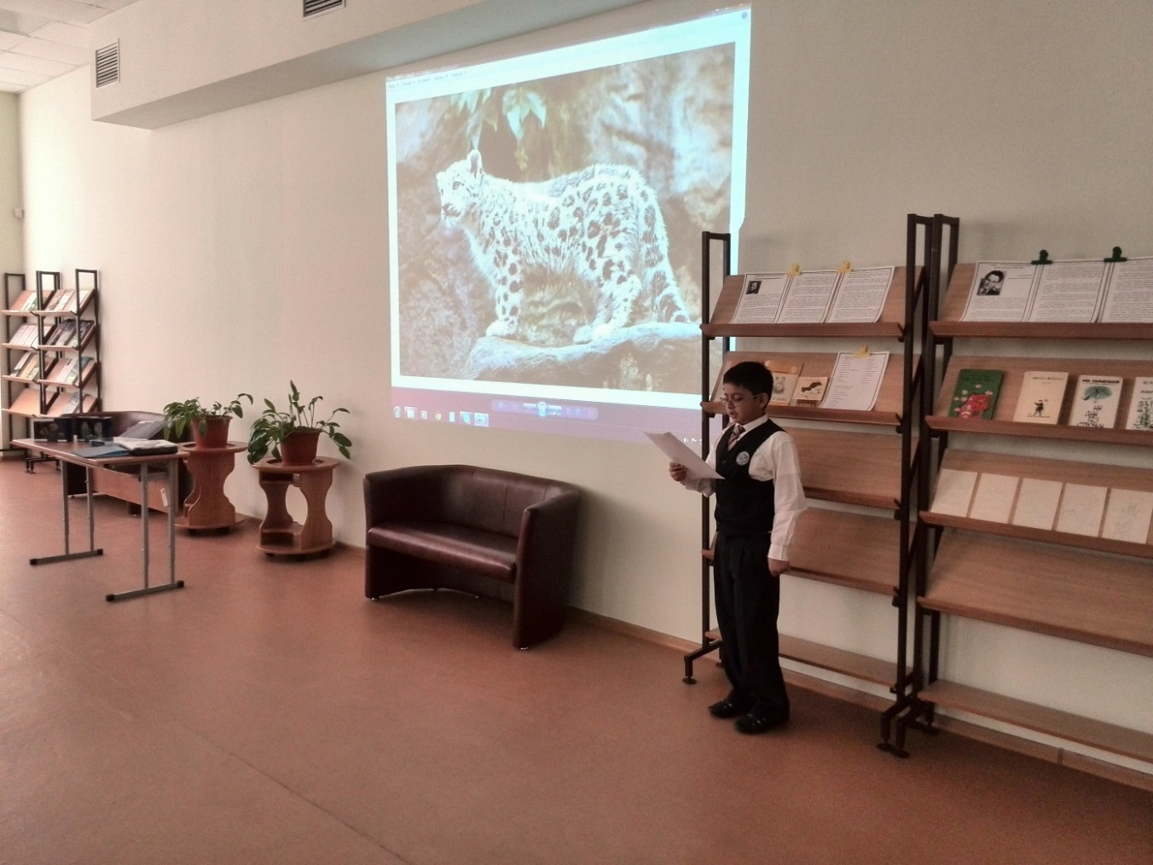
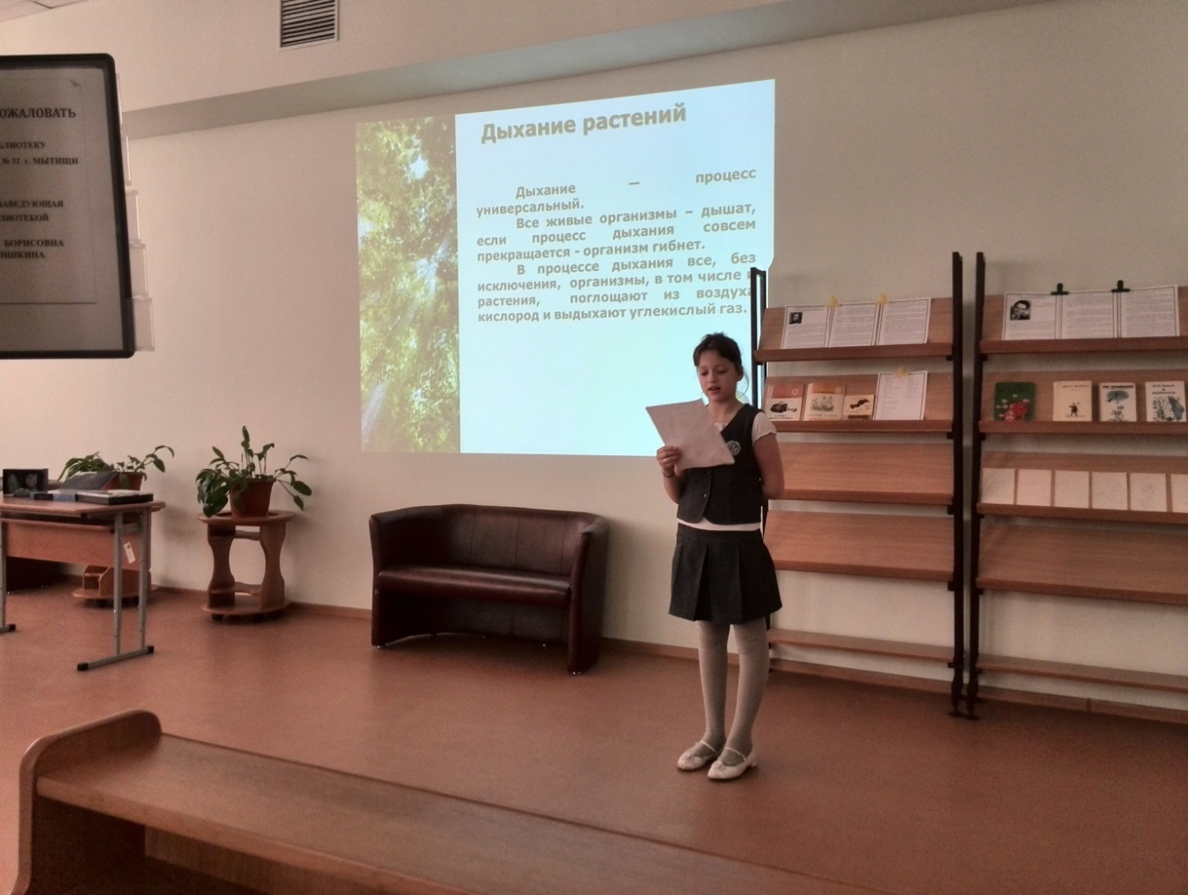
Прочее
В рамках проводимой в школе 2-ой школьной научно-практической конференции секции «Естественных наук» среди 1-5 классов
Участие в качестве члена жюри

Slide 28
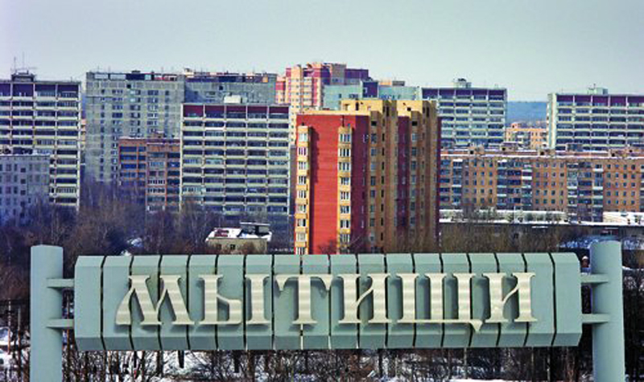
СПАСИБО ВСЕМ ЗА ВНИМАНИЕ

